Slide 1


Slide 2




Slide 3
ALMOXARIFADO: GESTÃO, CONTROLE E RESPONSABILIDADE

Slide 4

Valdir Miranda Pinto.

Slide 5


Período do curso:
14h às 17h

Slide 6
Patrimônio Móvel: Regras de Gestão
ALMOXARIFADO: Gestão, Controle e Responsabilizações
1- Cuidados nas aquisições:
a) Definição do objeto
b) Deficiências nos Contratos
c) Valor destoante com o de mercado
d) Indicação de marca e homologação prévia
e) Apresentação de amostra

Slide 7
Patrimônio Móvel: Regras de Gestão
ALMOXARIFADO: Gestão, Controle e Responsabilizações
1- Cuidados nas aquisições:
f) Separação indevida de lotes, ou vice-versa
g) Capacidade técnica do fornecedor
h) Cláusulas essenciais no edital/contrato
i) Punição/aplicação de penas
j) Gestão e fiscalização dos contratos

Slide 8
Patrimônio Móvel: Regras de Gestão
ALMOXARIFADO: Gestão, Controle e Responsabilizações
2- Recebimento do bem:
a) a correlação com o setor de compras
b) documentos necessários
c) comprovação dos quantitativos (m², un, mt, kg, m³, ml, etc.)
d) verificações qualitativas (marca proposta, condições, prazo de validade, etc.)
e) atestados
f) responsabilizações

Slide 9
Patrimônio Móvel: Regras de Gestão
ALMOXARIFADO: Gestão, Controle e Responsabilizações
3 - Armazenamento:
a) disposição (empilhamento, embalagens, etc.)
b) movimentação de cargas
c) manuseio de materiais
d) controle de qualidade
e) inventário físico
f) atualização e registros de estoque
g) reconciliações e ajustes
h) auditoria simplificada
i) segurança no almoxarifado
j) estudos de casos

Slide 10
Patrimônio Móvel: Regras de Gestão
ALMOXARIFADO: Gestão, Controle e Responsabilização
4 - Distribuição:
a) requisições e romaneios internos
b) formas de entrega
c) estudo de fluxo temporal
d) processos de reposição
e) comunicações prévias ao setor de compras
f) responsabilizações

Slide 11
Almoxarifado: Gestão, Controle e Responsabilização
LEGISLAÇÃO:
    Decreto 99.658/90
    IN 205/88 SEDAP
    Decreto Lei 200/67
    Lei 19.322/2017 Governo do Estado do Pr.
    Lei 4.320/64
    Portaria 344/98 Armazenamento de Medicamentos sujeitos a Controle Especial
    Portaria 448 13/09/2002

Slide 12
Almoxarifado: Gestão, Controle e Responsabilização
LEGISLAÇÃO:
• Lei nº 14.133, de 1º de abril de 2021, Lei de Licitações e Contratos Administrativos;
• Decreto-Lei nº 200, de 25 de fevereiro de 1967, que dispõe sobre a organização da Administração Federal, estabelece diretrizes para a Reforma Administrativa e dá outras providências;
• Decreto nº 9.373, de 11 de maio de 2018, que dispõe sobre a alienação, a cessão, a transferência, a destinação e a disposição final ambientalmente adequada de bens móveis no âmbito da Administração Pública federal direta, autárquica e fundacional;
• Instrução Normativa nº 11, de 29 de novembro de 2018, que dispõe sobre ferramenta informatizada de disponibilização de bens móveis inservíveis para fins de alienação, de cessão e de transferência no âmbito da Administração Pública federal direta, autárquica e fundacional - Reuse.Gov; e
• Instrução Normativa nº 02, de 2 de maio de 2017, que dispõe sobre as diretrizes de avaliação dos imóveis da União ou de seu interesse, bem como define os parâmetros técnicos de avaliação para cobrança em razão de sua utilização. Este Manual está dividido em duas partes. A primeira parte trata da gestão de bens móveis e a segunda, da gestão de bens imóveis

Slide 13
Almoxarifado: Gestão, Controle e Responsabilização
EXECUÇÃO ORÇAMENTÁRIA
Proposta Orçamentária
Lei Orçamentária
Receita – Tributos - Impostos, taxas e contribuições de melhoria
transferências Governamentais.
Despesas – Processos Licitatórios
Salários
Despesas Antecipadas (Diárias / Suprimento de Fundos)
- Contabilizações dos Atos e Fatos Contábeis.
Registro no SIM AM - TCE - PR

Slide 14
Almoxarifado: Gestão, Controle e Responsabilização
EXECUÇÃO ORÇAMENTÁRIA
Balanço Orçamentário
Balanço Financeiro
Demonstração das Variações Patrimoniais e Balanço Compensado
Relatórios LRF (Trimestrais)
Prestação de Contas (de governo) – TCE - Pr
Inventário Almoxarifado.
Inventário Patrimônio.

Slide 15
Almoxarifado: Gestão, Controle e Responsabilização
Estágios da Despesa:
1 – Fixação;
2 – Programação;
3 – Licitação;
4 – Empenho;
5 – Liquidação;
6 – Suprimento e
7 – Pagamento.
Atendimento a lei 131/2009 e decreto 10540/2020(SIAFIC)

Slide 16
Almoxarifado: Gestão, Controle e Responsabilização
Estágios da Receita:
1- Previsão;
2- Lançamento;
3- Arrecadação e
4- Recolhimento.
Atendimento a lei 131/2009 e decreto 10540/2020(SIAFIC)

Slide 17
Almoxarifado: Gestão, Controle e Responsabilização
SIAFIC – GOV DO ESTADO DO PARANÁ. Decreto 10.540/2020
1- TIPO PATRIMONIAL
2- ITEM PATRIMONIAL
3- OPERAÇÃO PATRIMONIAL
Atendimento a lei 131/2009 e decreto 10540/2020(SIAFIC)

Slide 18
Almoxarifado: Gestão, Controle e Responsabilização
1 ATIVO IMOBILIZADO
  Bens Móveis
  Bens Imóveis
  Bens Intangíveis

Slide 19
Almoxarifado: Gestão, Controle e Responsabilização
Alxarif – Árabe - a pessoa de confiança do Sultão, responsável pela guarda dos bens do seu senhor. (almoxarife e almoxarifado).
(Viana, 2000)

Slide 20
Almoxarifado: Gestão, Controle e Responsabilização
Material de Consumo (almoxarifado)
É aquele que, em razão de seu uso corrente e de definição da Lei nº 4.320/64, perde normalmente sua identidade física e/ou tem sua utilização limitada em dois anos.

Slide 21
Almoxarifado: Gestão, Controle e Responsabilização
Material Permanente (Patrimônio)
É aquele que, em razão de seu uso corrente não perde a sua identidade física, mesmo quando incorporado a outro bem e/ou tem uma durabilidade superior a dois anos.

Slide 22
Almoxarifado: Gestão, Controle e Responsabilização
Aquisições por Compra – Pedido de compra
Todo pedido de aquisição só deverá ser processado após verificação da inexistência, no almoxarifado, do material solicitado ou de similar, ou sucedâneo que possa atender às necessidades do usuário.

Slide 23
Almoxarifado: Gestão, Controle e Responsabilização
Aquisições por Compra – Pedido de compra
O responsável pela guarda do material deverá manter sob controle os estoques mínimos de cada tipo de material, para que os mesmos não faltem no almoxarifado.

Slide 24
Almoxarifado: Gestão, Controle e Responsabilização
Adquiridos por compra - Pedido de Compra
O almoxarife deve identificar sempre o intervalo de aquisição para cada item e a quantidade de ressuprimento, emitindo os pedidos de compra do material rotineiramente adquirido e estocável, afim, também, de manter os itens de materiais estocados em níveis compatíveis com a política traçada pelo órgão ou entidade.

Slide 25
Almoxarifado: Gestão, Controle e Responsabilização
Adquiridos por compra - na aquisição
Deve ser evitada a compra volumosa de materiais sujeitos, num curto espaço de tempo, à perda de suas características normais de uso, também aqueles propensos ao obsoletismo ( por exemplo: gêneros alimentícios, esferográficas, fitas impressoras em geral, corretivo, e impressos sujeitos a serem alterados ou suprimidos, etc.)

Slide 26
Almoxarifado: Gestão, Controle e Responsabilização
Carga: 2º estágio da despesa
Carga é a efetiva responsabilidade pela guarda e uso de material pelo seu consignatário, mediante seu registro, após o cumprimento das formalidades de recebimento e aceitação.
Quando obtido através de doação, cessão ou permuta, o material será incluído em carga, à vista do respectivo termo de doação ou processo.

Slide 27
Almoxarifado: Gestão, Controle e Responsabilização
Recebimento do material: 2º estágio da despesa
É o ato pelo qual o material encomendado é entregue ao órgão público no local previamente designado, não implicando em aceitação, transfere apenas a responsabilidade pela guarda e conservação do material, do fornecedor ao órgão recebedor

Slide 28
Almoxarifado: Gestão, Controle e Responsabilização
Documentos hábeis
Nota Fiscal, a fatura ou a Nota Fiscal Fatura.
Materiais mandados confeccionar (móveis) por pessoa física (artesãos), deve-se solicitar uma Nota Fiscal avulsa à Prefeitura Municipal, não se admitindo recibos
Termo de Cessão

Slide 29
Almoxarifado: Gestão, Controle e Responsabilização
Recebimento de Bens:
  Verificação quantitativa e qualitativa dos materiais recebidos.
  Conferência dos documentos fiscais e de transporte.
  Registro dos bens no sistema patrimonial.

Slide 30
Almoxarifado: Gestão, Controle e Responsabilização
Armazenamento:
  Organização dos materiais de forma a facilitar o acesso e a movimentação.
  Utilização de técnicas adequadas de empilhamento e embalagem.
  Controle de qualidade e condições de armazenamento.

Slide 31
Almoxarifado: Gestão, Controle e Responsabilização
Distribuição de Materiais:
  Atendimento às requisições internas de forma eficiente.
  Planejamento do fluxo de distribuição para evitar atrasos e faltas.
  Registro das movimentações de materiais para controle e auditoria. RMA

Slide 32
Almoxarifado: Gestão, Controle e Responsabilização
RMA
REGISTRO DA MOVIMENTAÇÃO DO ALMOXARIFADO

Slide 33
Almoxarifado: Gestão, Controle e Responsabilização
Cessão
É a modalidade de movimentação de material do acervo, tanto PERMANENTE, como de CONSUMO, com transferência gratuita de posse e troca de responsabilidade, entre órgãos ou entidades da administração pública federal, estadual ou municipal (direta, autárquica e fundacional).

Slide 34
Almoxarifado: Gestão, Controle e Responsabilização
Cessão
O documento hábil para o recebimento de material por essa modalidade é o TERMO DE CESSÃO.
A cessão não deve ser confundida com a TRANSFERÊNCIA, visto que está somente ocorrerá quando a movimentação de material ocorrer entre duas unidades do mesmo órgão ou entidade.

Slide 35
Almoxarifado: Gestão, Controle e Responsabilização
Transferência
É modalidade de movimentação de material, PERMANENTE ou de CONSUMO, com troca de responsabilidade, de uma unidade organizacional para outra, dentro do mesmo órgão ou entidade, onde os documentos hábeis para o recebimento são a guia de remessa e a Nota de Transferência.

Slide 36
Almoxarifado: Gestão, Controle e Responsabilização
Doação
É uma modalidade de movimentação de material e também, para fins de descarga, uma forma de desfazimento de bens (alienação), onde o documento hábil para o recebimento de material pelo almoxarife ou encarregado de depósito é o termo de doação.

Slide 37
Almoxarifado: Gestão, Controle e Responsabilização
Doação
Há casos em que se recebe um determinado tipo de material, por doação, sem a presença física do termo de doação.
Ex. Livros recebidos em doação.

Slide 38
Almoxarifado: Gestão, Controle e Responsabilização
Indenização
Ocorre quando há reposição de um bem PERMANENTE ou CONSUMO, por pessoas ou entidades responsabilizadas pelo extravio, danificações, roubos ou furtos, desde que o mesmo tenha as mesmas características do anterior, à vista do relatório da comissão de Sindicância ou de Inquérito, constante de processo.

Slide 39
Almoxarifado: Gestão, Controle e Responsabilização
Produção Interna
O recebimento e a inclusão em carga do material produzido pela Unidade ou Órgão, tanto para material PERMANENTE quanto para CONSUMO, será realizada à vista de processo regular com base na apropriação de custos feita pela unidade produtora, apurados na “Guia de Produção” ou, na falta destes, na valorização efetuada por Comissão de Avaliação, designada para esse fim.

Slide 40
Almoxarifado: Gestão, Controle e Responsabilização
Produção Interna
O valor do bem produzido pelo órgão sistêmico será igual à soma dos custos estimados para MATÉRIA PRIMA, MÃO DE OBRA, DESGASTES DE EQUIPAMENTOS (depreciação), ENERGIA CONSUMIDA NA PRODUÇÃO, ETC.

Slide 41
Almoxarifado: Gestão, Controle e Responsabilização
Adquiridos por compra - Produção Interna - Modelo de Ordem de Produção
PRODUÇÃO INTERNA: Blocos de Rascunho nº
MATÉRIA PRIMA | VL. UNIT | QUANT. | TOTAL
Papel Sulfite | 5,00 | 100 | 500,00
Cola | 1,50 | 5 | 75,00
MÃO DE OBRA
Valor Mão de Obra 5.000,00/160x2 | 5000,00 | 2h | 62,50
DESGATES EQUIP (DEPRECIAÇÃO) 10% a.a | 6000,00 | 2h | 0,63
Energia Elétrica |  | 2h | 5,00
Outros
TOTAL |  |  | 643,13
Produção Final |  | 100 Blocos
Custo Unitário |  |  | 6,43

Slide 42
Almoxarifado: Gestão, Controle e Responsabilização
Sobras de Estoque
Ocorrerá, para material de CONSUMO, quando houver conferência periódica do estoque ou pelo inventário final do exercício, e será incorporado mediante autorização do ordenador de despesa constante de processo

Slide 43
Almoxarifado: Gestão, Controle e Responsabilização
Faltas de Estoque
Ocorrerá, para material de CONSUMO, quando houver conferência periódica do estoque ou pelo inventário final do exercício, e será ressarcido ao erário mediante autorização do ordenador de despesa constante de processo.

Slide 44
Almoxarifado: Gestão, Controle e Responsabilização
Arredondamentos
Ocorrerá, para material de CONSUMO, quando a fração dos centavos do valor do material adquirido extrapolar a casa de 2 (dois) dígitos, ou em decorrência de dízimos ocasionados pela saída do estoque pelo preço médio ponderado.

Slide 45
Almoxarifado: Gestão, Controle e Responsabilização
Permuta
Ocorrerá, para material PERMANENTE, mediante autorização do ordenador de despesa contida em processo.
Vide art. 14 e Parágrafo único Decreto nº 99.658/90.

Slide 46
Almoxarifado: Gestão, Controle e Responsabilização
Aceitação
Se declara, na documentação Fiscal ou documento próprio, que o material recebido satisfaz às especificações contratadas, isto é o atestado de recebimento do material aposto no verso do documento fiscal, encerrando a segunda fase da despesa, que é a liquidação, estando o processo pronto para o pagamento. (Estágio da Despesa).

Slide 47
Patrimônio Móvel: Regras de Gestão
Gestão e Controle
O controle institucional da Administração Pública é exercido por órgãos especificados na Constituição Federal, a exemplo do Ministério Público, Tribunais de Contas e Controles Internos. Relevante controle é o exercido pelo cidadão, o denominado controle social.

Slide 48
Patrimônio Móvel: Regras de Gestão
Responsabilizações
O Servidor Público Federal, Estadual ou Municipal que comete algum ilícito administrativo poderá responder pelo ato nas instâncias civil, penal e administrativa, conforme preceitua o art. 121 da Lei nº 8.112/90. Essas responsabilidades possuem características próprias, sofrendo gradações de acordo com as situações que podem se apresentar como condutas irregulares ou ilícitas no exercício das atividades funcionais, possibilitando a aplicação de diferentes penalidades, que variam de instância para instância.
Desta forma, o cometimento de condutas administrativas irregulares ou o descumprimento de deveres funcionais dão margem à responsabilidade administrativa, danos patrimoniais causados à Administração Pública ou a terceiros ensejam a responsabilidade civil e a prática de crimes e contravenções penais à responsabilização penal.

Slide 49
Patrimônio Móvel: Regras de Gestão
Responsabilizações
Levantadas através de Sindicâncias que resultam em Processo Administrativo Disciplinar.

Slide 50
Almoxarifado: Gestão, Controle e Responsabilização
A gestão do almoxarifado deve ser realizada de forma integrada com os setores de compras, financeiro e de controle interno, garantindo a transparência e a eficiência na administração dos bens públicos

Slide 51
Almoxarifado: Gestão, Controle e Responsabilização
Estudo de Caso
Um estudo de caso relevante sobre a gestão de almoxarifado na área pública foi realizado no almoxarifado central da Universidade Federal de Santa Catarina (UFSC). O estudo avaliou aspectos como custos, armazenamento, segurança e controle, bem como o planejamento e o uso de sistemas de informação como suporte a essas questões
.Principais Resultados:
Subutilização do Sistema de Informação: O estudo revelou que o sistema de informação disponível era subutilizado, o que impactava negativamente a eficiência do controle de estoques.
Gestão de Pessoas: Identificou-se uma carência na gestão de pessoas, com necessidade de treinamento e mudança de cultura organizacional para melhorar a eficiência do setor.
Planejamento e Controle: O planejamento inadequado e a falta de controle rigoroso dos estoques resultaram em desperdícios e ineficiências operacionais.

Slide 52
Almoxarifado: Gestão, Controle e Responsabilização
Recomendações:
Treinamento e Capacitação: Investir em treinamento e capacitação dos funcionários para melhorar a utilização do sistema de informação e a gestão de estoques.
Melhoria dos Processos: Implementar melhorias nos processos de recebimento, armazenamento e distribuição de materiais para aumentar a eficiência e reduzir custos.
Auditorias Regulares: Realizar auditorias regulares para identificar e corrigir falhas no controle de estoques e garantir a conformidade com as normas e legislações aplicáveis.
Este estudo de caso destaca a importância de uma gestão eficiente do almoxarifado na administração pública, evidenciando os desafios e as oportunidades de melhoria que podem ser exploradas para otimizar a utilização dos recursos públicos

Slide 53
Almoxarifado: Gestão, Controle e Responsabilização
Determinação Judicial do TCU sobre Falhas na Gestão do Almoxarifado
O Tribunal de Contas da União (TCU) frequentemente emite determinações e recomendações para corrigir falhas na gestão pública, incluindo a gestão de almoxarifados. Essas determinações são baseadas em auditorias e fiscalizações que identificam a não observância das normas e leis aplicáveis, impactando diretamente a prestação de contas.

Slide 54
Almoxarifado: Gestão, Controle e Responsabilização
Exemplo de Determinação Judicial
Um exemplo relevante é o Acórdão nº 2202/2020-TCU-Plenário, que tratou de falhas na gestão de almoxarifado em uma instituição pública. A auditoria identificou problemas como a falta de controle de estoque, armazenamento inadequado e ausência de registros precisos. Essas falhas resultaram em prejuízos financeiros e comprometeram a transparência na prestação de contas

Slide 55
Almoxarifado: Gestão, Controle e Responsabilização
Principais Pontos da Determinação:
Correção das Falhas: O TCU determinou que a instituição implementasse um sistema informatizado de gestão de almoxarifado para melhorar o controle de estoque e a rastreabilidade dos bens.
Treinamento de Pessoal: Foi recomendado o treinamento dos funcionários responsáveis pela gestão do almoxarifado para garantir a correta utilização do sistema e a observância das normas aplicáveis.
Relatórios Periódicos: A instituição foi obrigada a apresentar relatórios periódicos ao TCU, demonstrando as ações tomadas para corrigir as falhas e os resultados obtidos.
Aplicação de Penalidades: Em caso de descumprimento das determinações, o TCU alertou sobre a possibilidade de aplicação de multas aos gestores responsáveis

Slide 56
Almoxarifado: Gestão, Controle e Responsabilização
Impacto na Prestação de Contas
A não observância das normas e leis aplicáveis à gestão do almoxarifado pode levar à rejeição das contas da instituição, além de comprometer a credibilidade e a transparência da administração pública. As determinações do TCU visam corrigir essas falhas e garantir a conformidade com as exigências legais, promovendo uma gestão mais eficiente e responsável dos recursos públicos
.

Slide 57
Almoxarifado: Gestão, Controle e Responsabilização
ALMOXARIFADO INVENTÁRIO

Slide 58
Patrimônio Móvel: Regras de Gestão
O Almoxarifado é o local destinado à guarda, localização, segurança e preservação do material adquirido, adequado à sua natureza, a fim de suprir as necessidades operacionais dos setores integrantes da estrutura organizacional.

Slide 59
INVENTÁRIO CADASTRAMENTO e CONTROLE Almoxarifado
BENS DE CONSUMO (Inventário do Almoxarifado)
ITENS | DESCRIÇÃO
Sobras de Materiais | Planilha com quantitativos dos itens sobraram no estoque
Falta de Materiais | Planilha com quantitativos dos itens que faltaram no estoque
Itens não movimentados | Planilha com materiais em estoque que não foram movimentados no período de 02 anos;
Itens obsoletos | Planilha com itens sem uso. Arcaico ou antigo. Que se encontra fora de uso. (fitas para maquinas de escrever, papel carbono)
Itens em processo de Doação ou desfazimento | Planilha com itens que estão em processo de Desfazimento ou Doação.
Perecíveis ou vencidos | Planilha dos materiais perecíveis com vencimento em até 60 dias, ou materiais com prazo de validade vencido.

Slide 60
INVENTÁRIO CADASTRAMENTO e CONTROLE Almoxarifado
BENS DE CONSUMO (Inventário do Almoxarifado)
ITENS | DESCRIÇÃO
Seguros Incêndio... | Seguro das instalações
Fechaduras | Portas e fechaduras em boas condições
Segurança Externa | Vigilância
Extintor de Incêndio | Extintores no interior do Almoxarifado

Slide 61
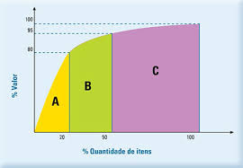
Patrimônio Móvel: Regras de Gestão
Também denominado Teoria de Pareto ou ainda Curva 80 – 20.
Curva ABC

Slide 62
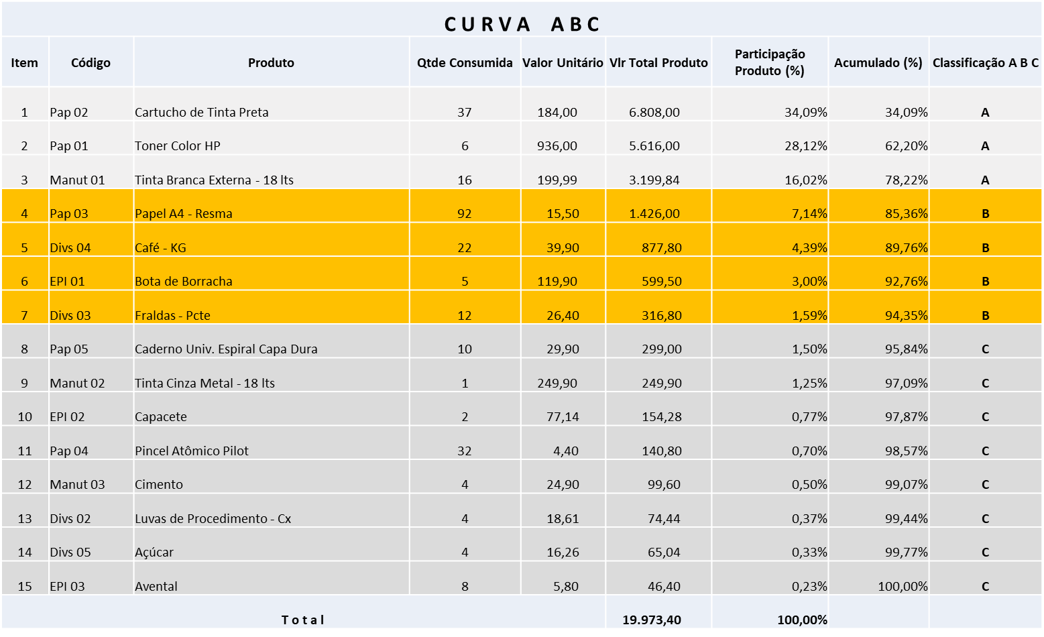
Patrimônio Móvel: Regras de Gestão

Slide 63
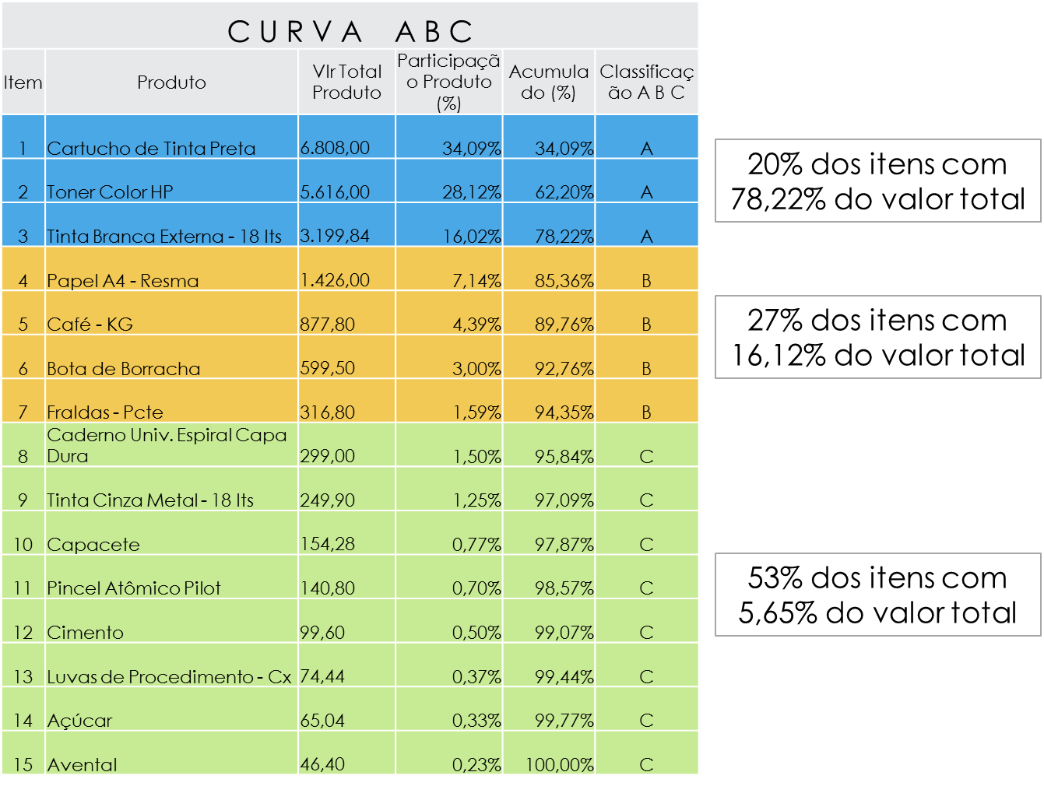
Patrimônio Móvel: Regras de Gestão

Slide 64
Patrimônio Móvel: Regras de Gestão
Classifique os itens do inventário
Materiais da Classe A: são os que têm maior valor ou que são críticos para o as atividades;
Materiais da Classe B: os de estima ou de importância média;
Materiais da Classe C: materiais de menor importância e
Materiais da Classe D: respondem por uma pequena movimentação no estoque.
A frequência de contagem obedece à ordem de relevância das classes — os itens do tipo A devem ser contados semanalmente ou mensalmente, enquanto os itens D podem ser inventariado anualmente.

Slide 65
Patrimônio Móvel: Regras de Gestão
Invista em Tecnologia
Quanto maior for o volume de mercadorias em almoxarifado e a complexidade de armazenamento, mais importante será a implementação de sistemas que informatizem o controle e automatizem procedimentos. Os recursos tecnológicos vão desde códigos de barras até softwares para o gerenciamento do almoxarifado. O monitoramento de entradas e saídas será mais confiável se a alimentação do sistema for bem-feita.

Slide 66
Patrimônio Móvel: Regras de Gestão
Principais funções do Almoxarifado:
Elaborar estatísticas de consumo por materiais e centros de custos para previsão das compras;
Elaborar balancetes dos materiais existentes e outros relatórios solicitados;
Preservar a qualidade e as quantidades dos materiais estocados
Viabilizar o inventário anual dos materiais estocados;

Slide 67
INVENTÁRIO CADASTRAMENTO e CONTROLE Almoxarifado
Principais funções do Almoxarifado:
Receber e conferir os materiais adquiridos ou cedidos (NE, NF ou equivalentes)
Receber, conferir, armazenar e registrar os materiais em estoque;
Registrar em sistema próprio as NF dos materiais recebidos;
Encaminhar ao Departamento de Contabilidade e Finanças as NF para pagamento;

Slide 68
INVENTÁRIO CADASTRAMENTO e CONTROLE Almoxarifado
Principais funções do Almoxarifado:
Garantir que as instalações estejam adequadas para movimentação e retiradas dos materiais visando um atendimento ágil e eficiente;
Organizar e manter atualizado o registro de estoque do material existente;
Propor políticas e diretrizes relativas a estoques e programação de aquisição e o fornecimento de materiais de consumo;
Estabelecer normas de armazenamento dos materiais estocados;

Slide 69
INVENTÁRIO CADASTRAMENTO e CONTROLE Almoxarifado
Principais funções e objetivos do Almoxarifado:
Estabelecer as necessidades de aquisição dos materiais de consumo para fins de reposição de estoque, bem como solicitar sua aquisição.

Slide 70
INVENTÁRIO CADASTRAMENTO e CONTROLE Almoxarifado
    PREÇO MÉDIO:
A variação dos bens de almoxarifado será feita pelo preço ponderado das compras”.
Art. 106, INC III , Lei 4320/64

Slide 71
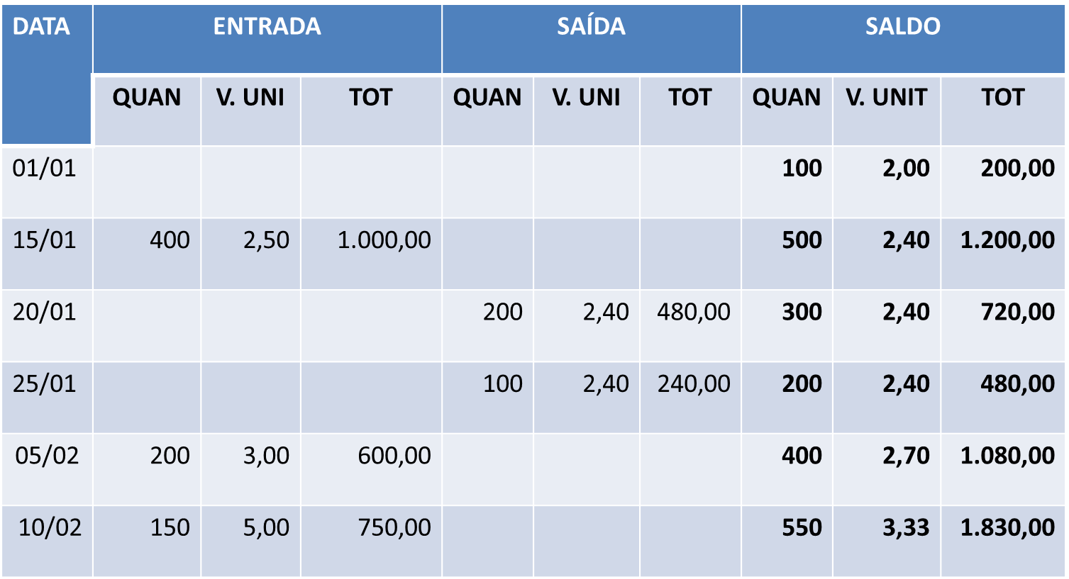
INVENTÁRIO CADASTRAMENTO e CONTROLE Almoxarifado

Slide 72
INVENTÁRIO CADASTRAMENTO e CONTROLE Almoxarifado
CONSUMO MÉDIO MENSAL (C):
-Média aritmética do consumo nos últimos 12 meses.
TEMPO DE AQUISIÇÃO (T):
-Período entre a emissão do pedido de compra e o recebimento no almoxarifado.
INTERVALO DE AQUISIÇÃO (I)
-Período compreendido entre duas aquisições normais e sucessivas.

Slide 73
INVENTÁRIO CADASTRAMENTO e CONTROLE Almoxarifado
ESTOQUE MÍNIMO OU DE SEGURANÇA (Em):
- Quantidade de material a ser mantida em estoque:
Consumo superior ao estimado/atrasos na entrega
Em = C x F (fração do tempo de aquisição)

Slide 74
INVENTÁRIO CADASTRAMENTO e CONTROLE Almoxarifado
ESTOQUE MÁXIMO (EM):
- Maior quantidade de material admissível em estoque;
- Área de armazenagem, perecimento;
- Disponibilidade financeira, obsoletismo.
EM = Em + (C x T)

Slide 75
INVENTÁRIO CADASTRAMENTO e CONTROLE Almoxarifado
PONTO DE PEDIDO (Pp)
- Ao ser atingido – imediata emissão do pedido de compra;
- Visa recompletar o estoque máximo;
Pp = Em + (C x T)
QUANTIDADE A RESSUPRIR (Q)
- Visa recompletar o estoque máximo;
Q= C x I

Slide 76


Slide 77


Slide 79


Slide 80


Slide 81


